Slide 1
1.
IP címek kiszámítása, kiosztása VLSM használatával és ábrázolásával

Slide 2
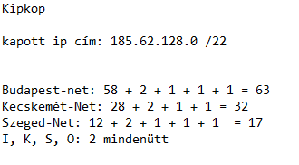
1. Lépés
Excel alkalmazás segítségével kiszámoltuk és ábrázoltuk
a kialakítandó hálózatokban az IP cím tartományokat

Slide 3
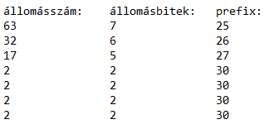
2. Lépés
Meghatároztuk minden állomásnak a számát, az állomásbitjét, prefixét

Slide 4
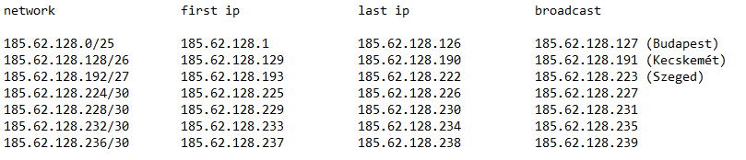
3. Lépés
A végleges számításokat összeírtuk egy helyre és a továbbiakban ez alapján dolgoztuk ki a feladatokat

Slide 5
Köszönjük a figyelmet!

